Slide 1
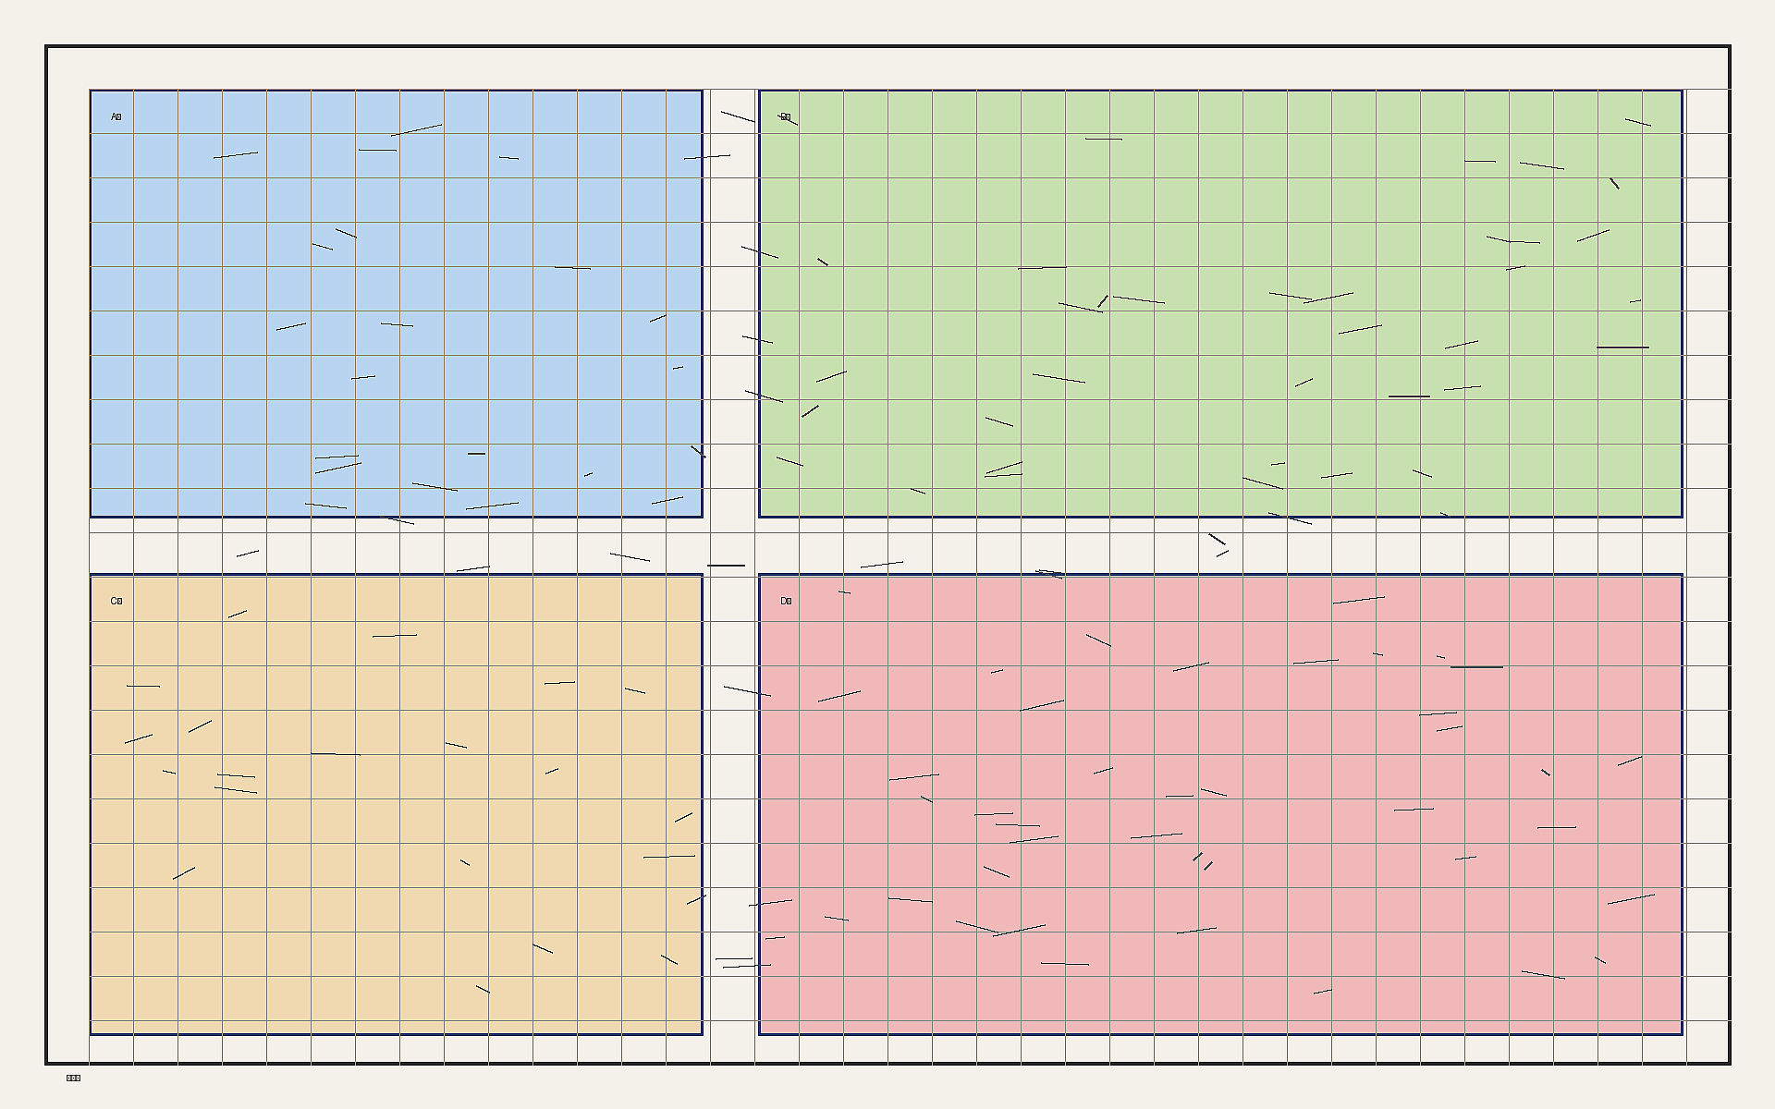
总平面与核心指标
容积率 1.5
绿地率 35%
改造范围 2.4ha
改造后保留原有结构骨架，新增公共内院与独立急救入口。
· 保留结构骨架
· 新增公共内院
· 独立急救入口
方案图册.pdf p.5

